Slide 1


  Tiết 2

Slide 2


2
Viết

Slide 3

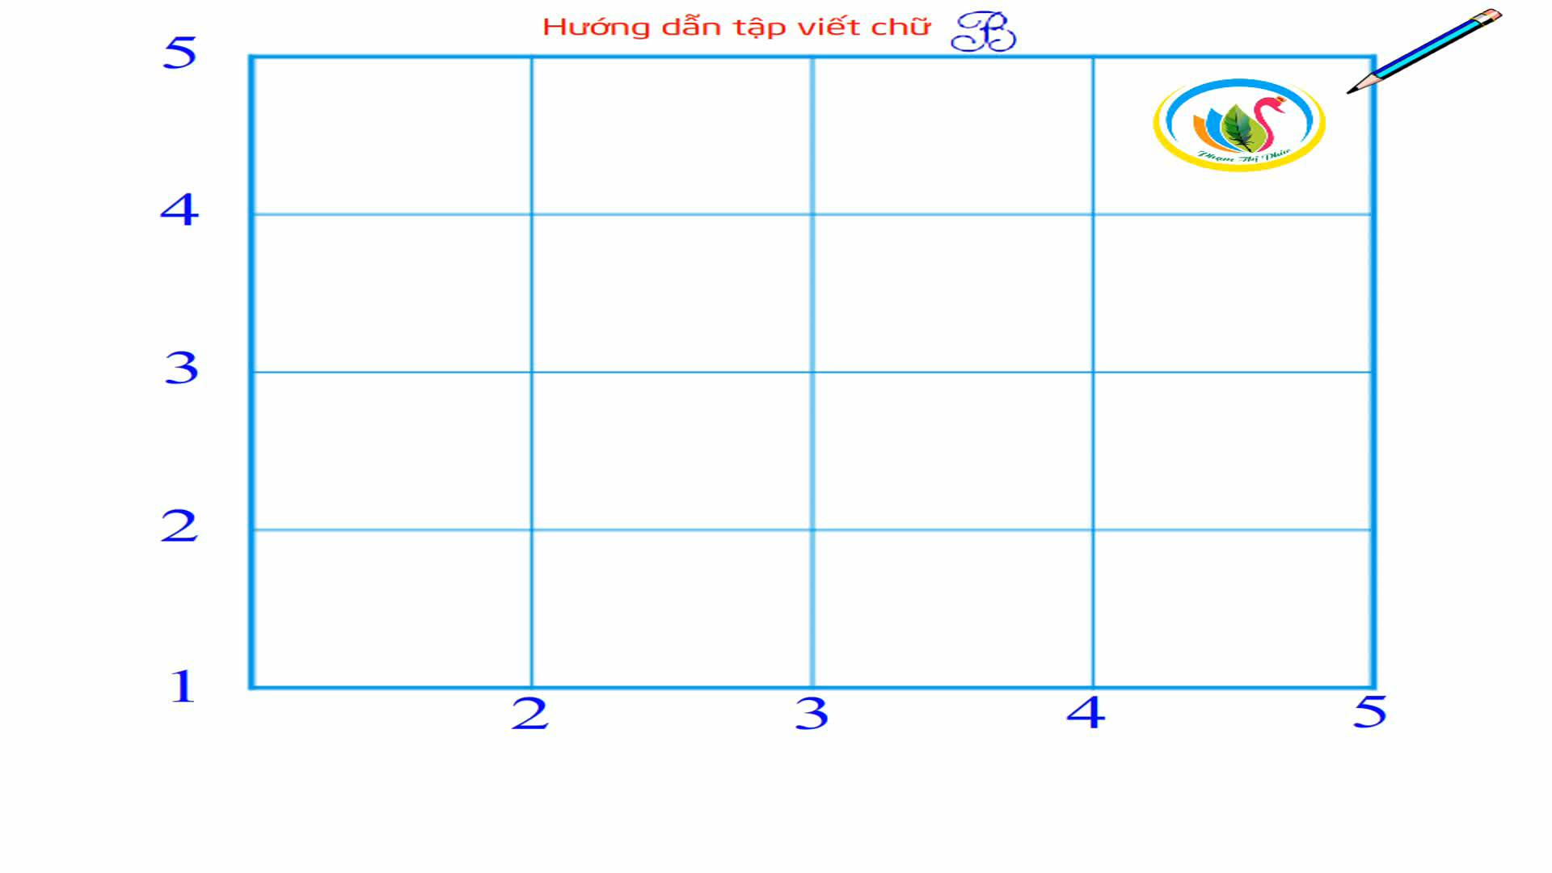
Notes:
Bài giảng thiết kế bởi: Hương Thảo - tranthao121006@gmail.com

Slide 4
Viết từ ứng dụng
Bạn bè chia ngọt sẻ bùi.

